Slide 1
Exotic animals
Шульга Е.А. пдо БОУ ДО г. Омска «Детский ЭкоЦентр»

Slide 2
Tongue-Twisters
A snake sneaks to seek a snack. - (Змея крадется, чтобы найти закуску)
A big black bug bites a big black bear.
A big black bear hits a big black bug.
(Большой черный жук укусил большого черного медведя, большой черный медведь ударил большого черного жука.)

Slide 3
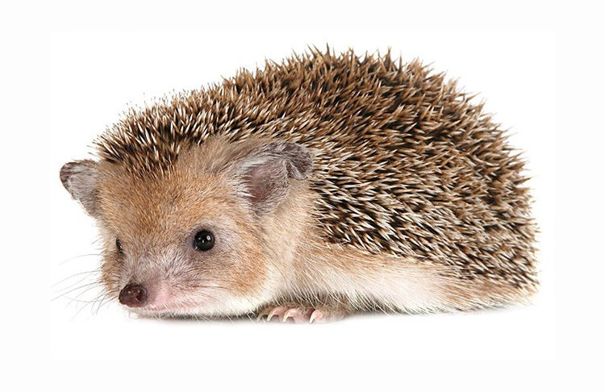
Hedgehog [ ˈhedʒhɒɡ ]

Slide 4
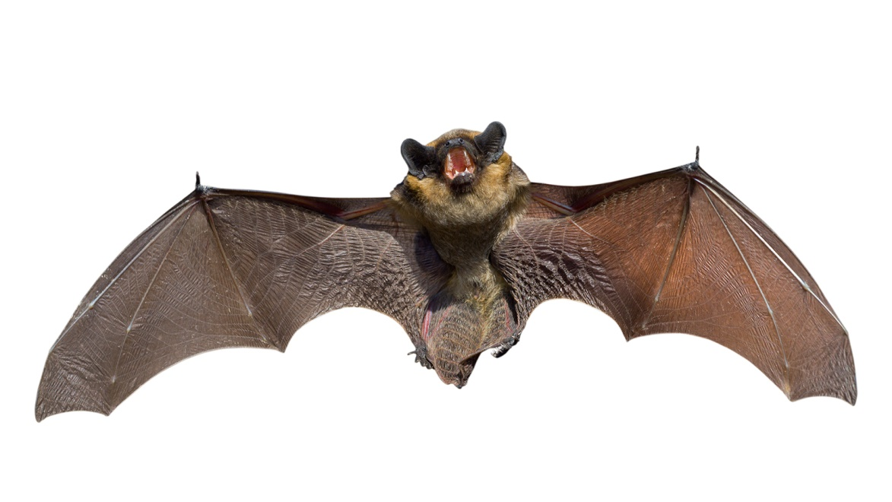
Bat [ bæt ]

Slide 5
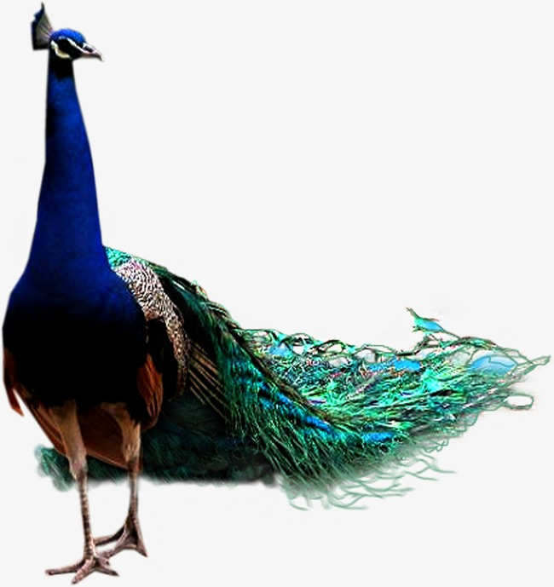
Peacock [ ˈpiːkɒk ]

Slide 6
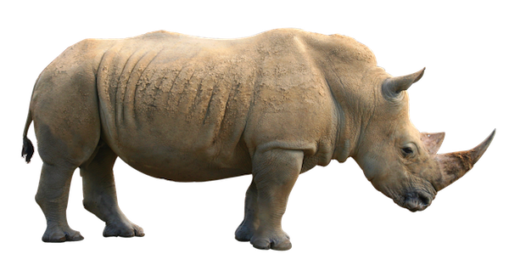
Rhino [ ˈraɪnəʊ ]

Slide 7
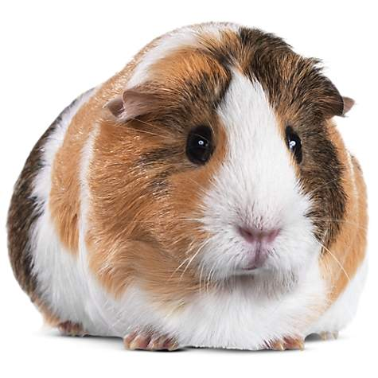
Guinea pig [ ˈɡɪni pɪɡ ]

Slide 8
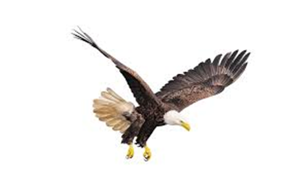
Eagle [ ˈiːɡl̩ ]

Slide 9
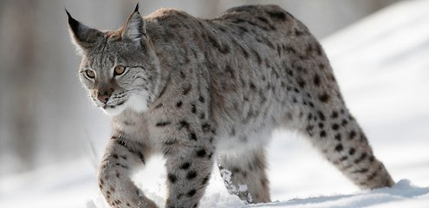
Lynx [ lɪŋks ]

Slide 10
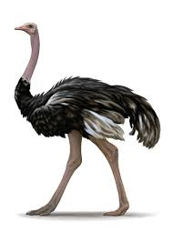
Ostrich [ ˈɒstrɪtʃ ]

Slide 11
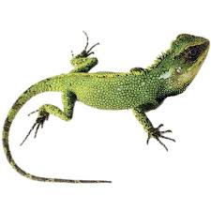
Lizard [ ˈlɪzəd ]

Slide 12
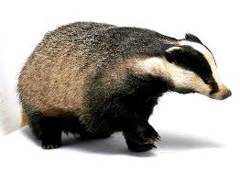
Badger [ ˈbædʒə ]

Slide 13
Words
Hedgehog
Bat
Peacock
Rhino
Guinea pig
Eagle
Lynx
Ostrich
Lizard
Badger

Slide 14
Where do I live?
1. Ostrich A. Europe
2. Eagle B. Africa
3. Badger C. North America
4. Rhino D. India
5. Peacock E. Africa and Asia

Slide 15
Who am I?
1. I am a bird who (которая) likes to eat mice (мышей), rat, snakes and fish.
2. I sleep at day and fly (летать) at night.
3. I am little animal and I live in forest.
4. I am very big bird and run fast.

Slide 16

Mime

Slide 17
Fill the letter
P_acock
R_ino
Gu_nea pig
E_gle
L_nx
_strich
Bad_er

